Slide 1
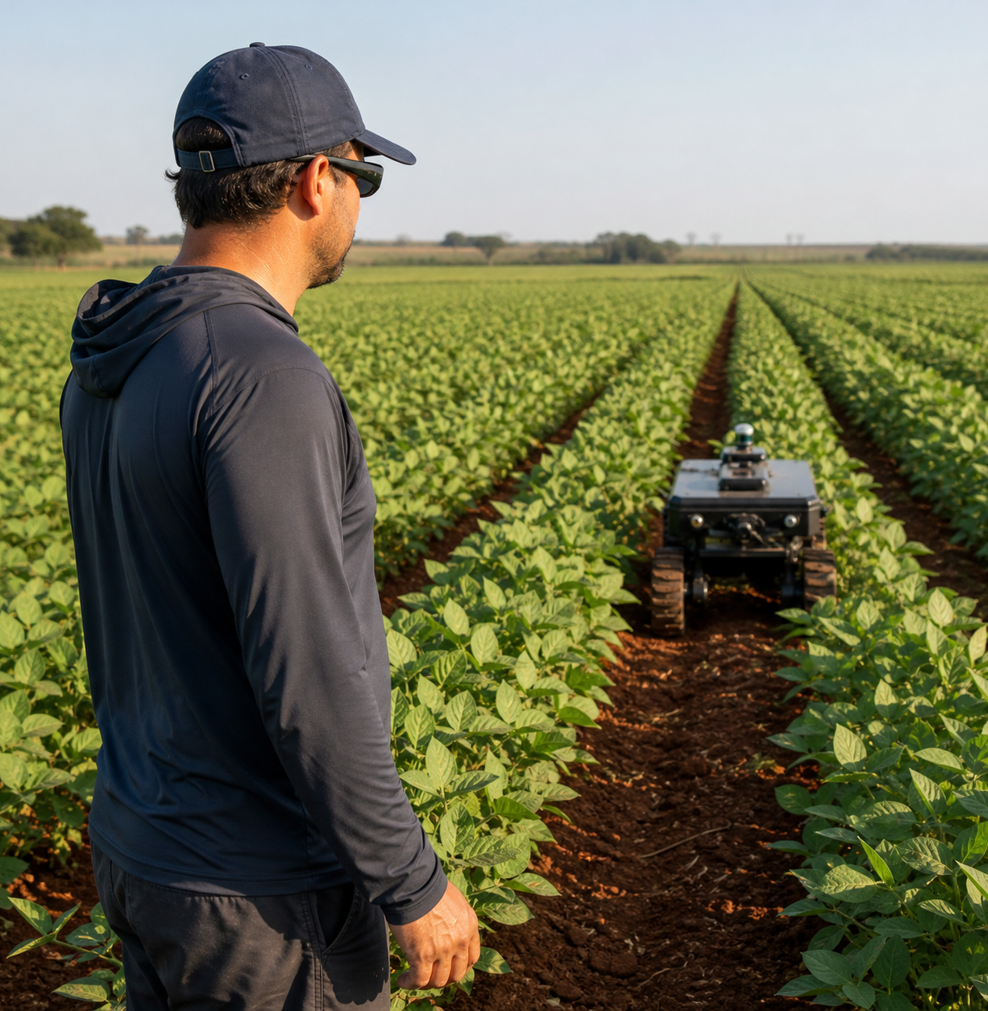
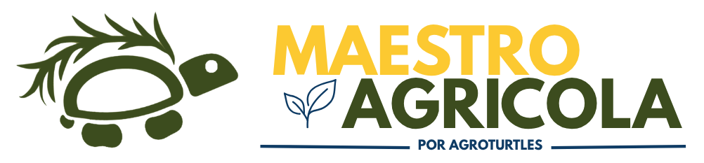
Maestro Agrícola
Uma interface hands-free para transformar intenção humana em ação segura no campo.
01
Notes:
Imagine um operador no meio da lavoura, com as mãos ocupadas, acompanhando um robô autônomo. A máquina já navega; mesmo assim, indicar uma nova área ainda pode exigir parar e abrir uma tela. O Maestro Agrícola muda essa conversa: olhar, falar e confirmar.
[Sources]
- docs/proposta/versao-resumida.md, equipe AgroTurtles, revisão de 18 ago. 2026.
- Imagem original gerada para esta apresentação com OpenAI Image Generation em 16 ago. 2026; sem fotografia externa.
- Identidade visual e logos: assets/brand, equipe AgroTurtles, 19 ago. 2026.

Slide 2
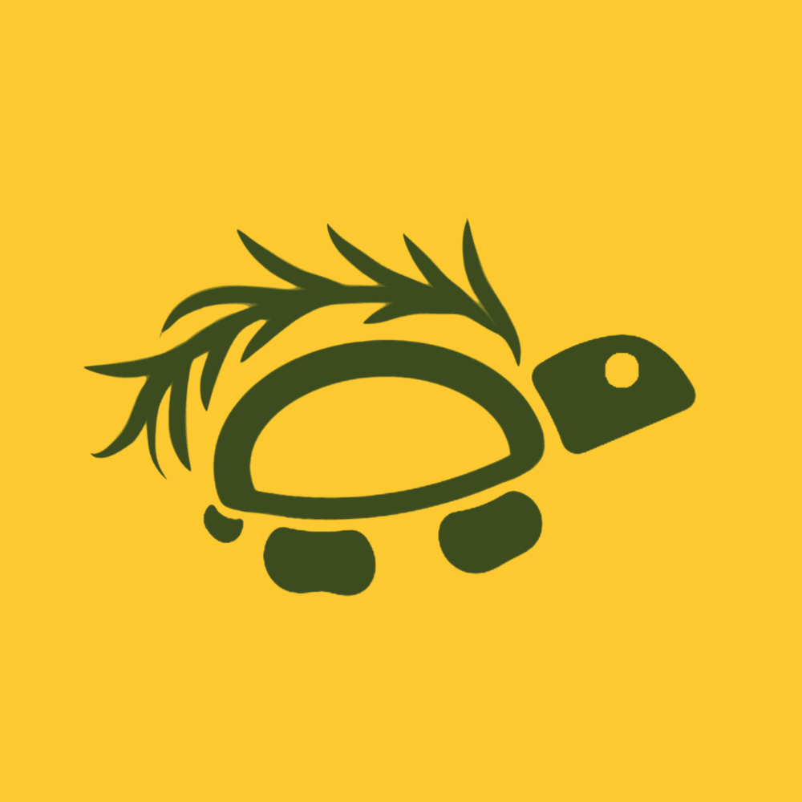
O PROBLEMA
A máquina é autônoma.
A interface ainda não.
Parar o trabalho → limpar as mãos → abrir uma tela → reprogramar a rota
No sol, na poeira e no ritmo da operação.
Notes:
No sol, na poeira e com luvas, um notebook ou tablet adiciona atrito justamente onde a interface deveria desaparecer. Nosso usuário inicial é o operador que acompanha uma máquina conectada e precisa indicar rapidamente uma área de trabalho. O problema não é a autonomia do robô. É a forma como o humano conversa com ela.
[Sources]
- docs/proposta/versao-tecnica.md, equipe AgroTurtles, revisão de 18 ago. 2026.
- Identidade visual e logos: assets/brand, equipe AgroTurtles, 18 ago. 2026.

Slide 3
Três ações substituem uma tela.
01 OLHAR
02 FALAR
03 CONFIRMAR
Placa + QR resolvem o plot.
O ID falado também é validado.
Softmax local
65 KB · 4 intenções
limiar 0,40
Só o ‘sim’ libera o comando ao robô.
Voz ≠ câmera ou falta de confirmação = nenhum comando.
Notes:
A jornada tem três ações. Olhar: uma placa legível e seu QR identificam o plot três, associado a uma pose segura. Falar: o reconhecimento nativo transcreve a voz; depois, um classificador softmax de 65 kilobytes, treinado com 96 frases, roda no celular e retorna pulverizar, confirmar, cancelar ou desconhecido. Se o operador disser “no plot três”, o ID falado também é validado. Confirmar: o Maestro repete o alvo. Abaixo de 40% de confiança, ou se voz e câmera discordarem, nada é enviado.
[Sources]
- shared/ai/intent_model.json e shared/ai/evaluation.json, equipe AgroTurtles, 18 ago. 2026.
- shared/target/target_resolution_cases.json, equipe AgroTurtles, 18 ago. 2026.
- Meta Wearables DAT CameraAccess: https://github.com/facebook/meta-wearables-dat-android/tree/main/samples/CameraAccess
- Identidade visual e logos: assets/brand, equipe AgroTurtles, 18 ago. 2026.

Slide 4
O ciclo completo já funciona em simulação.
AI Glasses
App nativo
WebSocket
ROS 2 / Nav2
câmera via DAT
placa + QR
voz/TTS nativos
Android / Kotlin
softmax · 65 KB
confirmação
JSON versionado
expiração
idempotência
bridge
Gazebo
TurtleBot 4
Alvo visual + ID falado; se discordarem, nada é enviado. GPS não vira destino.
Notes:
Por dentro, a câmera entra pelo DAT. Voz e TTS usam recursos nativos do celular, com o telefone como fallback. O app Kotlin consome a IA local, o catálogo de plots e o contrato versionado. Após a confirmação, um JSON com validade curta chega ao bridge, que valida e entrega uma meta ao Nav2 no Gazebo. Como o DAT público não documenta pose ou IMU, o MVP usa um alvo mapeado; GPS do operador não vira destino do robô.
[Sources]
- Meta Wearables Developer Center: https://wearables.developer.meta.com/docs/develop/dat/getting-started-toolkit
- Meta Wearables DAT Android CameraAccess sample: https://github.com/facebook/meta-wearables-dat-android/tree/main/samples/CameraAccess
- A ausência de pose/IMU é uma inferência a partir das APIs públicas consultadas; validar novamente contra a versão do SDK usada no evento.
- docs/architecture.md, equipe AgroTurtles, revisão de 18 ago. 2026.
- Identidade visual e logos: assets/brand, equipe AgroTurtles, 18 ago. 2026.

Slide 5
A simulação já fecha o ciclo com falha segura.
Três sinais reproduzíveis; o próximo gate é o hardware real.
QR
15/16
ROS 2
plot-03 detectado
IA operacional
movimento provado
Placa completa decodificada localmente.
96 frases; a restante virou UNKNOWN.
ACCEPTED + Nav2 ativo + odometria mudou.
Voz ≠ câmera, ‘cancelar’ ou falta de confirmação = sem comando.
Notes:
Hoje já provamos três sinais: a placa completa foi decodificada como plot três; a política local obteve 15 de 16 acertos operacionais; e o cliente recebeu ACCEPTED, ativou o Nav2 e mudou a odometria do TurtleBot. “Cancelar” foi recusado sem movimento. O desenho cobre IA, câmera e voz, áudio, privacidade e captura sob demanda. O próximo gate é compilar no Android e validar DAT, latência, bateria e rota Bluetooth com os óculos reais.
[Sources]
- tests/test_qr_target_detector.py e make vision-smoke, equipe AgroTurtles, 18 ago. 2026.
- shared/ai/evaluation.json, conjunto separado de 16 frases, equipe AgroTurtles, 18 ago. 2026.
- docs/testing.md e docs/tasks/submission-readiness.md: ACCEPTED, Nav2 ativo e odometria alterada, execução de 18 ago. 2026.
- Identidade visual e logos: assets/brand, equipe AgroTurtles, 18 ago. 2026.

Slide 6
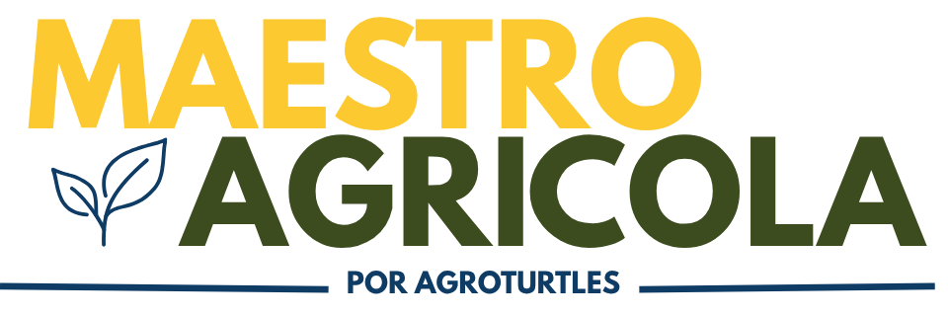
O futuro do campo não precisa de mais telas.
Olhe. Fale. Confirme.
Notes:
O Maestro conecta interface multimodal e robótica com protocolo aberto, confirmação obrigatória e ROS 2, sem se prender a um fabricante. O futuro do campo não precisa de mais uma tela. Precisa entender alvo, intenção e segurança. Maestro Agrícola: olhe, fale, confirme.
[Sources]
- docs/submission/final-form.md, equipe AgroTurtles, revisão de 18 ago. 2026.
- Identidade visual e logos: assets/brand, equipe AgroTurtles, 19 ago. 2026.

